Slide 1
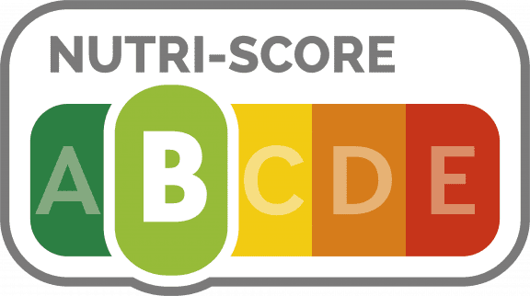
OZNAČOVÁNÍ OBALŮ POTRAVIN ZJEDNODUŠENÝM ZNAČENÍM NUTRIČNÍHO SLOŽENÍ Z POHLEDU ČESKÝCH SPOTŘEBITELŮ
prof. Ing. Lenka Kouřimská, Ph.D.
Česká zemědělská univerzita v Praze
říjen 2021

Slide 2
CÍLE PRŮZKUMU
Získat informace o:
pohledu českých spotřebitelů na současné značení nutričního složení na obalu potravin (zda se o současné značení zajímají a do jaké míry je pro ně srozumitelné);
pohledu českých spotřebitelů na zjednodušené značení nutričního složení na přední straně obalu potravin (zda by zjednodušené značení uvítali v rámci celé EU, jaké by podle nich mělo zjednodušené značení být a zda by se jím řídili při výběru potravin);
vnímání zjednodušeného značení Nutri-Score českými spotřebiteli (do jaké míry je pro ně toto značení srozumitelné, jaké preferují);
motivaci zjednodušeného značení k výběru potravin s nutričně příznivějším profilem (zlepšení orientace a informovanosti o nutriční kvalitě potravin, vliv na změnu stravovacích návyků).

Slide 3
METODIKA PRŮZKUMU
Cílová skupina | Lokalita | Výběr respondentů | Vzorek
Obecná populace ve věku 15 a více let | Česká republika 14 krajů | Kvótní výběr dle kategorií (pohlaví, věk, vzdělání, kraj) na základě aktuálních údajů ČSÚ Maximální odchylka do 10 % od optimální naplněnosti kategorií | Celkem 1000 respondentů Reprezentativní vzorek dle pohlaví, věku, vzdělání, regionu
Metoda sběru dat | Dotazník | Dotazovaná témata | Harmonogram
CAWI (Computer Assisted Web Interviewing) On-line dotazník | Délka dotazníku 10 minut | Nutriční složení potravin (zájem, porozumění) Vnímají zjednodušeného značení nutričního složení obecně Motivační potenciál zjednodušeného značení nutričního složení k výběru potravin se zdravějším nutričním profilem | Sběr dat proběhl v období 27. 7. – 9. 8. 2021
Notes:
On-line dotazník, 27. 7. až 9. 8. 2021, celá ČR.
1000 respondentů, věk 15 a více let, kvótní výběr dle pohlaví, věku, vzdělání a regionu bydliště (max. 10% odchylka od optimální naplněnosti jednotlivých kategorií).
Průzkum ve všech 14 krajích v ČR. Data dle ČSÚ.

Slide 4
Zájem o nutriční složení potravin
Schopnost posoudit nutriční
složení dle informací na obale
64 % respondentů uvedlo, že podle informací uvedených na obale rozhodně či spíše dokáží posoudit, zda je nutriční složení jednotlivých potravin příznivé pro jejich zdraví.
19 % respondentů se domnívá, že podle informací uvedených na obale rozhodně či spíše nedokáží posoudit, zda je nutriční složení příznivé pro jejich zdraví.
Otázka: Když nakupujete potraviny, do jaké míry se zajímáte o jejich nutriční složení (tzn. o počet kalorií, podíly tuku, sacharidů, bílkovin, cukru, soli atd.) na obalu?
Otázka: Když nakupujete potraviny, dokážete u jednotlivých potravin podle informací uvedených na obalu posoudit, zda je pro Vaše zdraví příznivé jejich nutriční složení (tzn. počet kalorií, podíly tuku, sacharidů, bílkovin, cukru, soli atd.)?

Slide 5
Porovnání schopnosti posoudit nutriční složení dle informací na obale v závislosti na vzdělání
56 % respondentů se ZŠ vzděláním a 55 % se SŠ vzděláním bez maturity, dokáže spíše nebo rozhodně posoudit, zda je nutriční složení jednotlivých potravin příznivé pro jejich zdraví,
26 % se základním vzděláním to rozhodně nebo spíše posoudit nedokáže
68 % respondentů se SŠ vzděláním s maturitou a 75 % s VŠ vzděláním dokáže spíše nebo rozhodně posoudit, zda je nutriční složení jednotlivých potravin příznivé pro jejich zdraví

Slide 6
Postoj k zavedení jednoho zjednodušeného značení nutričního složení potravin v rámci EU
77% respondentů by rozhodně či spíše uvítalo jedno zjednodušené značení nutričního složení potravin ve všech zemích EU, které by jim umožňovalo snáze vybírat potraviny příznivé pro jejich zdraví.
Otázka: Uvítal(a) byste, kdyby bylo na přední straně obalu všech potravin ve všech zemích Evropské unie jedno
zjednodušené značení nutričního složení, které by Vám umožňovalo snáze vybírat potraviny příznivé pro Vaše zdraví.
Báze: Všichni respondenti, N=1000

Slide 7
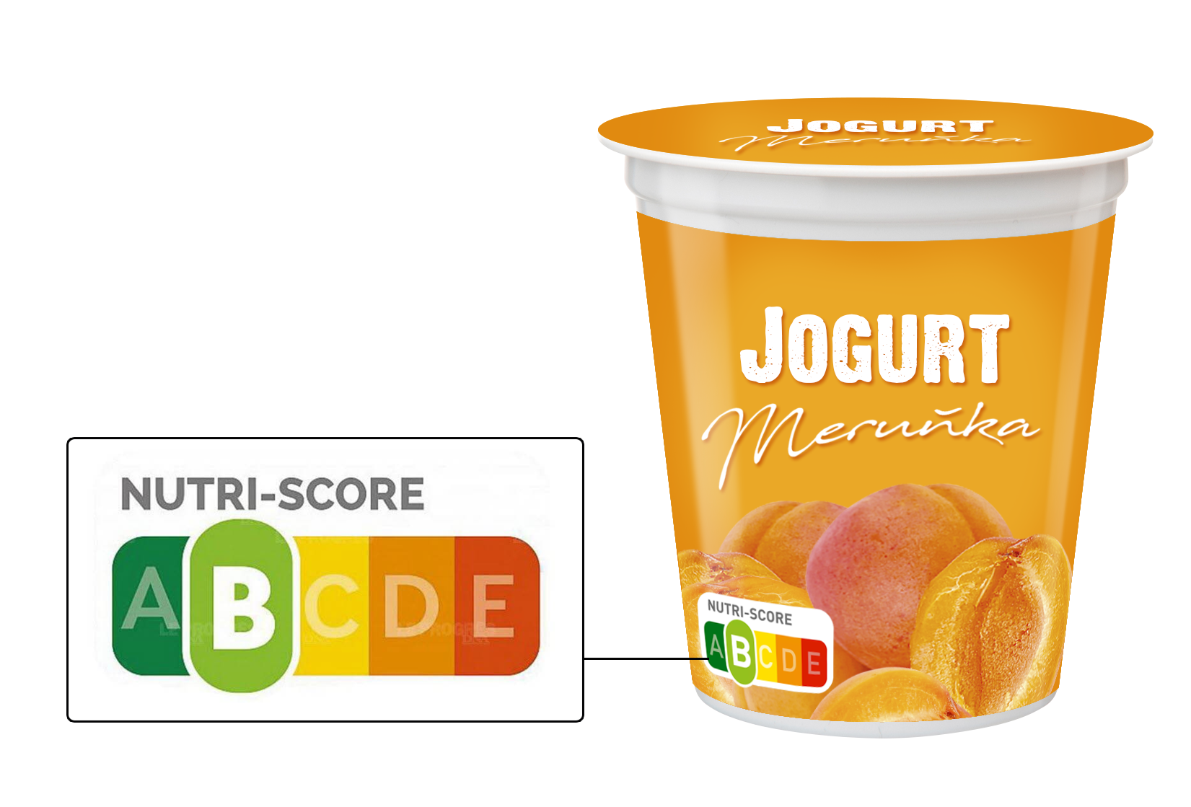
Srozumitelnost zjednodušeného značení Nutri-Score
Pro 65 % respondentů je zjednodušené značení Nutri-Score rozhodně srozumitelné.
Pro 8 % respondentů je zjednodušené značení Nutri-Score rozhodně či spíše nesrozumitelné.
Otázka: Zde můžete vidět první návrh, jak by zjednodušené značení nutričního složení na přední straně obalu potravin mohlo v budoucnosti vypadat.
Je pro Vás tento návrh značení srozumitelný?
Báze: Všichni respondenti, N=1000

Slide 8
Důležitost jednotlivých vlastností zjednodušeného značení (%)
Pro 82 % respondentů je rozhodně důležité, aby bylo zjednodušené značení nutričního složení srozumitelné,
pro 76 % respondentů je rozhodně důležité, aby bylo dobře čitelné,
pro 59 % respondentů je rozhodně důležité, aby bylo výrazně viditelné na obale.
Vícebarevné provedení naopak považuje za rozhodně důležité pouze 24 % respondentů.
Otázka: Jaké by podle Vás mělo být zjednodušené značení nutričního složení na přední straně obalu potravin?
Báze: Všichni respondenti, N=1000

Slide 9
Hodnocení zjednodušeného značení Nutri-Score (%)
57 % respondentů rozhodně považuje zjednodušené značení Nutri-Score za srozumitelné,
78 % respondentů jej rozhodně považuje za dobře čitelné,
77 % respondentů jej rozhodně považuje za výrazně viditelné na obale,
podle 42 % respondentů rozhodně umožňuje jednoduché porovnání nutričního složení potravin mezi sebou.
Otázka: Pokud se podíváte na následující značení nutričního složení potravin, jaké podle Vás je?
Báze: Všichni respondenti, N=1000

Slide 10
Využití zjednodušeného značení Nutri-Score při nákupu potravin (%)
73 % respondentů uvedlo, že zjednodušené značení Nutri-Score by je rozhodně či spíše motivovalo k nákupu „zdravějších“ potravin.
74 % respondentů by se rozhodně nebo spíše řídilo zjednodušeným značením Nutri-Score při výběru potravin.
Otázka: Pokud by na přední straně obalu potravin bylo následující značení nutričního složení, do jaké míry byste toto značení využíval/a při nákupu?
Báze: Všichni respondenti, N=1000

Slide 11
SHRNUTÍ
59 % respondentů se zajímá o nutriční složení uvedené na obalu, 64 % se domnívá, že dokáže posoudit současné nutriční složení uváděné na potravinách - ale 19 % respondentů podle informací uvedených na obale nedokáže posoudit, zda je nutriční složení příznivé pro jejich zdraví.
Schopnost posoudit nutriční složení roste s úrovní vzdělání respondentů.
Zavedení jednoho zjednodušeného značení nutričního složení potravin v rámci celé EU by uvítalo 77 % respondentů.
Důležité u zkráceného nutričního značení jsou srozumitelnost a dobrá čitelnost.
Přes ¾ respondentů považuje Nutri-Score za srozumitelné a dobře viditelné značení, podle kterého by se řídili při nákupu potravin i při častějším výběru výrobků s cennějšími živinami a omezení potravin s nízkou výživovou hodnotou.
Rozdíly v některých odpovědích byly zjištěny v závislosti na pohlaví respondentů.
Poznámka: Výsledky dotazníkového šetření nevypovídají o reálném chování zákazníků při nákupu potravin.

Slide 12
PODĚKOVÁNÍ
Elišce Paidarové
Lukáši Žatečkovi
agentuře MEDIAN – reprezentativita vzorku respondentů
Děkuji za Vaši pozornost
kourimska@af.czu.cz

